Slide 1
Полярная система
кооординат
Выполнила ст-ка гр. 2Л21
Назарова А.М.
Проверила доцент
Тарбокова Т.В.

Slide 2
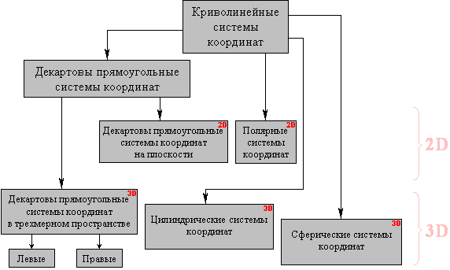

Slide 3
Определение ПСК
Полярная система координат — двумерная система координат, в которой каждая точка на плоскости определяется двумя числами — полярным углом и полярным радиусом.

Slide 4
Полярная система координат задаётся лучом, который называют нулевым или полярной осью. Точка, из которой выходит этот луч, называется началом координат или полюсом. Любая точка на плоскости определяется двумя полярными координатами: радиальной и угловой.

Slide 5
Немного из истории
Существуют разные версии о введении полярных координат в качестве формальной системы координат. Полная история возникновения и исследования описана в работе профессора из Гарварда Джулиан Лоувел Кулидж «Происхождение полярных координат».
Грегуар де Сен-Венсан и Бонавентура Кавальери независимо друг от друга пришли к похожей концепции в середине XVII века. Сен-Венсан описал полярную систему в личных заметках в 1625 году, напечатав свои труды в 1647; а Кавальери напечатал свои труды в 1635 году, и исправленную версию в 1653 году.

Slide 6
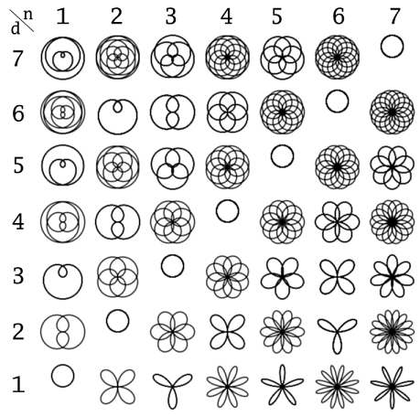
Кривые в полярной системе координат

Slide 7
Полярная система координат
Основными понятиями этой системы являются точка отсчёта – полюс,
и луч, начинающийся в этой точке – полярная ось .
Полярный радиус ρ – длина отрезка ОА
Полярный угол φ – величина угла между полярной осью и отрезком ОА
А
ρ
φ
О
х
Положительным направлением отсчета углов считается направление «против часовой стрелки»

Slide 8


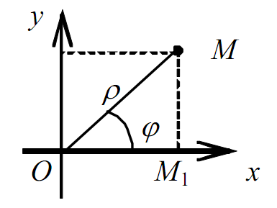
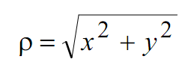
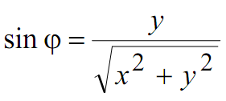
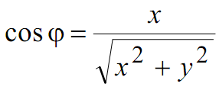
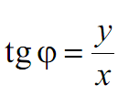
Связь между декартовой и полярной системами координат

Slide 9
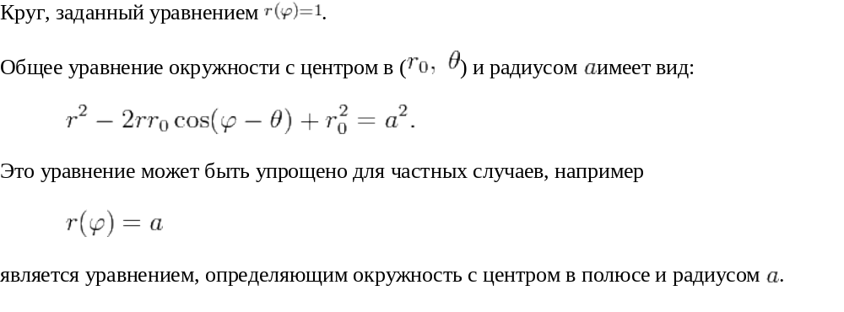
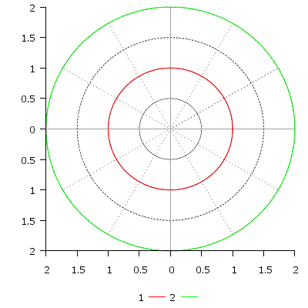
Окружность

Slide 10
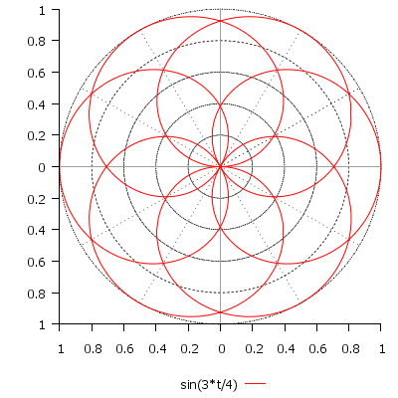
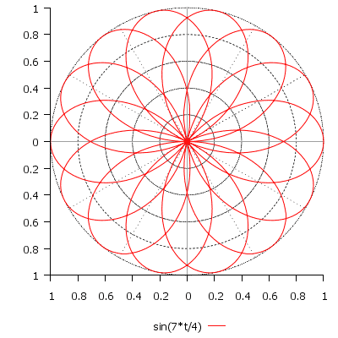
Полярная роза

Slide 11
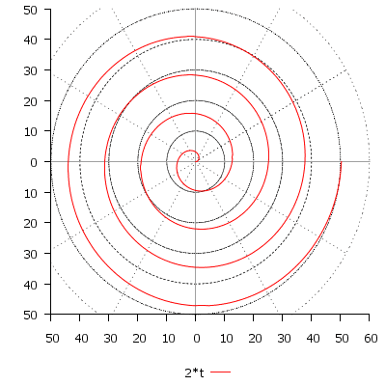
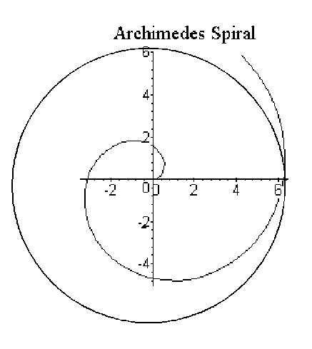
Спираль Архимеда

Slide 12
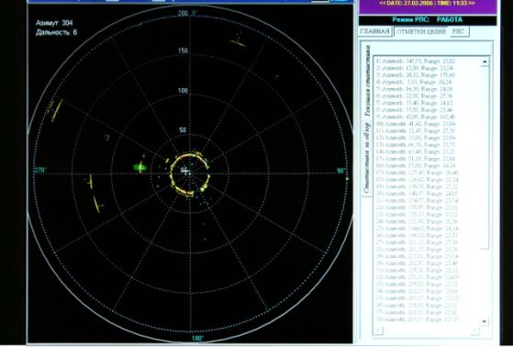
Применение полярных координат
В военном деле
Координаты цели могут выдаваться в полярной системе координат (азимут, дальность), прямоугольной (X, Y), геодезической (широта, долгота).
Радиолокационные станции (РЛС)

Slide 13
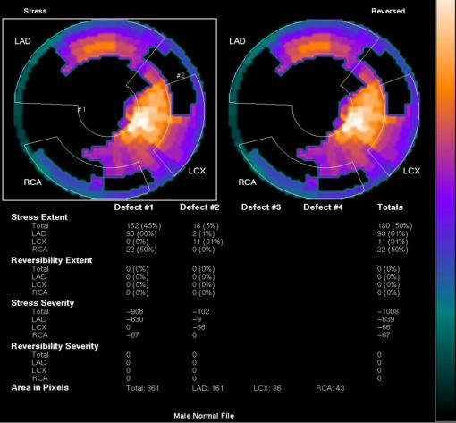
Применение полярных координат
В медицине
Компьютерная томография сердца в системе полярных координат.

Slide 14
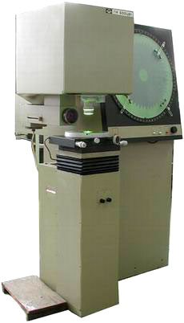
Применение полярных координат
В различных областях науки и техники
Измерительный проектор предназначен для измерения различных параметров в прямоугольной и полярной системах координат
Применяется в измерительных лабораториях и цехах предприятий точного приборостроения, машиностроения, микроэлектроники, в инструментальном производстве, а также в лабораториях НИИ

Slide 15
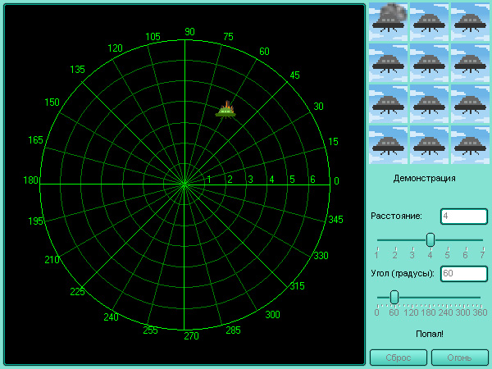
Применение полярных координат
В компьютерных играх

Slide 16
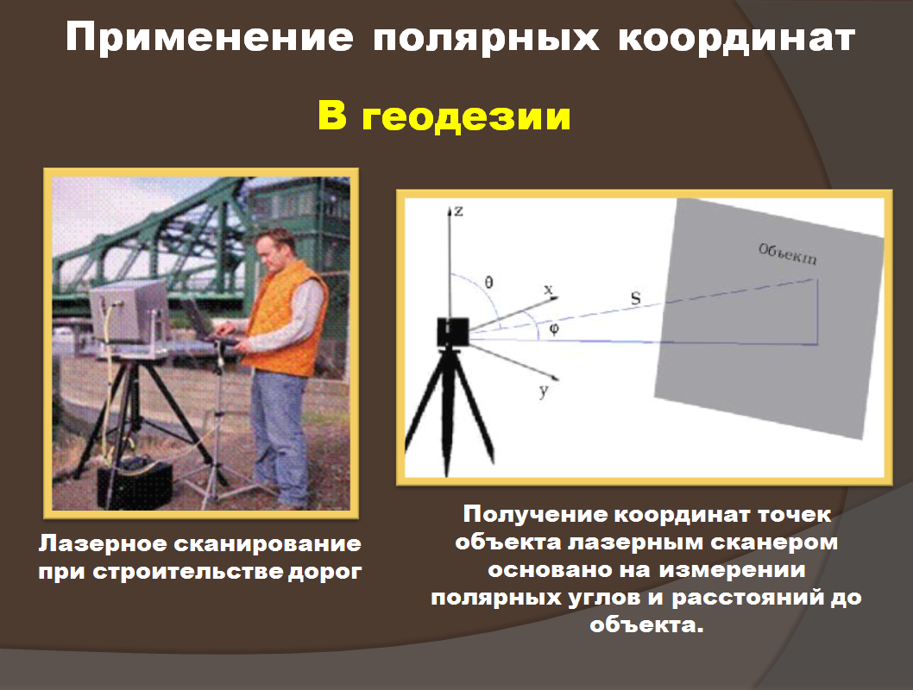

Slide 17
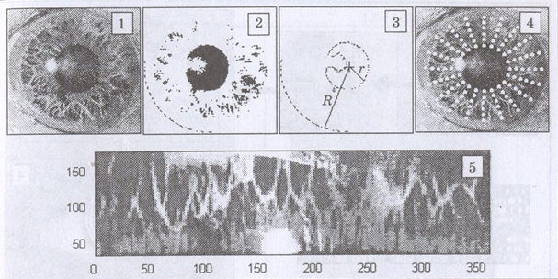
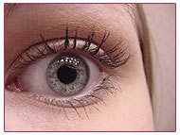
Применение полярных координат
В системах идентификации (подтверждение личности человека)
Идентификация по радужной оболочке глаза
Результат преобразования кольца радужной оболочки из декартовой системы координат в полярную.

Slide 18
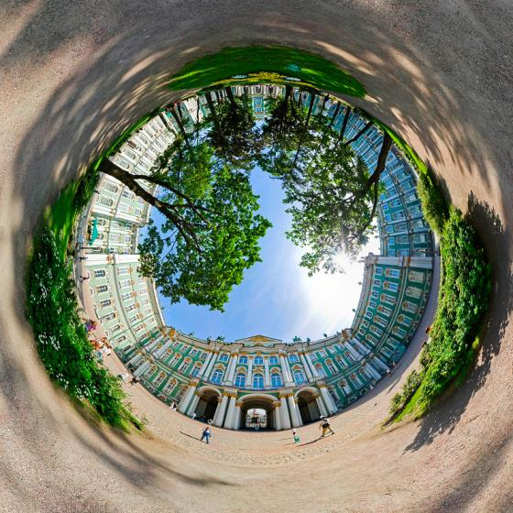

Применение полярных координат
В фотографии
Вертикальные линии после того, как к ним применен фильтр (переводящий координаты точек из прямоугольной системы в полярную), стали расходиться из центральной точки. На правой части картинки горизонтальные линии превратились в концентрически расходящиеся из центра круги.
Эрмитаж. Полярная проекция.

Slide 19
Благодарю за внимание!!!

